Slide 1

Лікування ожиріння у дітей

Slide 2

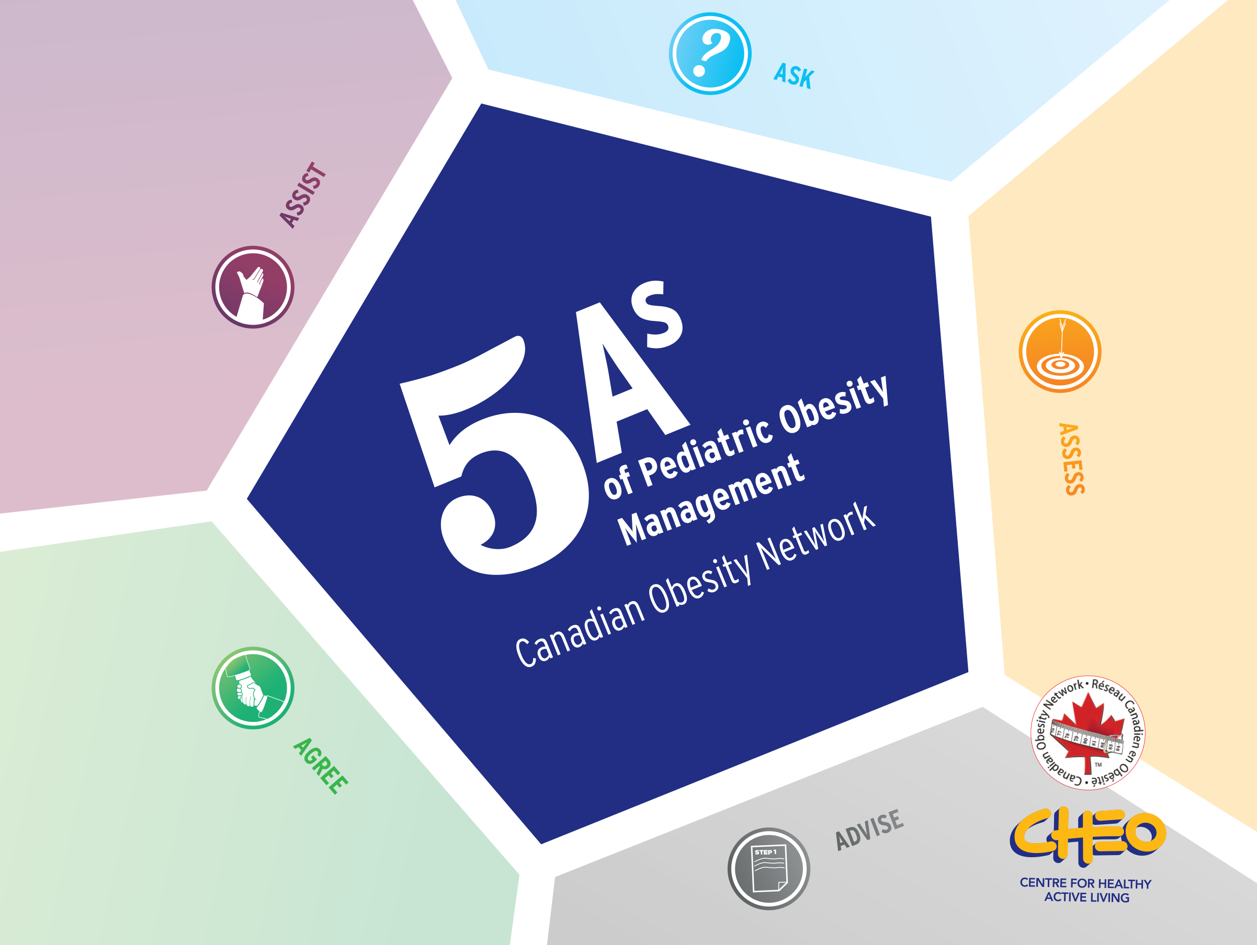

Запитати
Допомогти
5As Framework for
Obesity Management
Оцінити
Arya M. Sharma, MD/PhD, FRCPC
Scientific Director & CEO
Canadian Obesity Network
Узгодити
Порадити

Slide 3


^{Основні принципи}
Лікування ожиріння - це покращення здоров’я та добробуту, а не просто зменшення цифр на шкалі
- Успіх у веденні дитини з НадМт або ожирінням слід вимірювати змінами у здоров’ї взагалі та покращенням загального стану здоров’я - як / що ви їсте, як рухаєтесь та як справляєтесь, а не цифрами на шкалі.
- Зміни у організації повсякденного життя можуть призвести до значного поліпшення стану здоров’я та самопочуття при незначній зміні маси тіла або зовсім без неї.

Slide 4

^{Основні принципи}
Упередженне ставлення до НадМТ або ожиріння може стати перешкодою у ведені пацієнтів
Упередженне ставлення до дитини, яка живе з НадМТ або ожирінням може негативно вплинути на самооцінку, якість життя та призвести до соціальної ізоляції.
Діти з ожирінням часто стають жертвами знущань та стигматизації.
Страх перед засудженням може перешкодити батькам звертатися за допомогою до лікарів.
Висловлення припущень щодо не зовсім правильної поведінки сім’ї щодо здоров’я може призвести до неефективного лікування НадМТ або ожиріння у дитини.

Slide 5

^{Основні принципи}
Допомога повинна включати усунення "першопричин" НадМТ або ожиріння та усунення перешкод для сімей щодо здорових змін
Ведення дитини з НадМТ або ожирінням вимагає виявлення та усунення„основних причин” нездорового набору маси тіла та бар’єрів для здоров’я та добробуту.
Нездоровий набір маси тіла може бути наслідком поганих харчових звичок або зниження фізичної активності, що є наслідком біологічних, психологічних чи соціально-економічних факторів.
Ускладнення, пов’язані з НадМТ або ожирінням (наприклад, апное уві сні, гіпертонія, гіперліпідемія, діабет), також можуть створювати значні перешкоди для ведення пацієнта.

Slide 6

^{Основні принципи}
«Найкращий» ІМТ у дитини ніколи не може бути його або її «ідеальним» ІМТ
«Ідеальний» ІМТ не є реалістичною метою для багатьох дітей з НадМТ або ожирінням, і встановлення недосяжних цілей може налаштувати дітей та сім'ї на невдачі.
Ожиріння часто є хронічним станом. «Найкращий» ІМТ у дитини досягається завдяки стійкій позитивній модифікації способу життя.
Важливо допомогти дітям та їхнім сім'ям покращити ІМТ та рухатися до прийняття розмірів тіла.

Slide 7
Запитита дозвіл на обговорення маси тіла
Допомогти у верішені перепон та барєрів; освіта та ресурси;подальша медична допомога
Оцінити ризики ожиріння та потенційні причини збільшення маси тіла
Узгодити реалістичний план для досягнення результатів в модифікації способу життя
Допомогти- консультування щодо ризику ожиріння, обговорити переваги та варіанти

Slide 8


Запитати дозвіл на обговерення маси тіла дитини
НадМТ або ожиріння є делікатним питанням. Багато дітей та батьків можуть бути збентежені або боятись звинувачень та клеймування, тому «запитання» є важливим першим кроком.

Slide 9
ЗАПИТАТИ
- будьте неосудливими
- виявіть готовність до змін
- використовуйте мотиваційне інтерв’ю у розмові з сім’єю

Slide 10
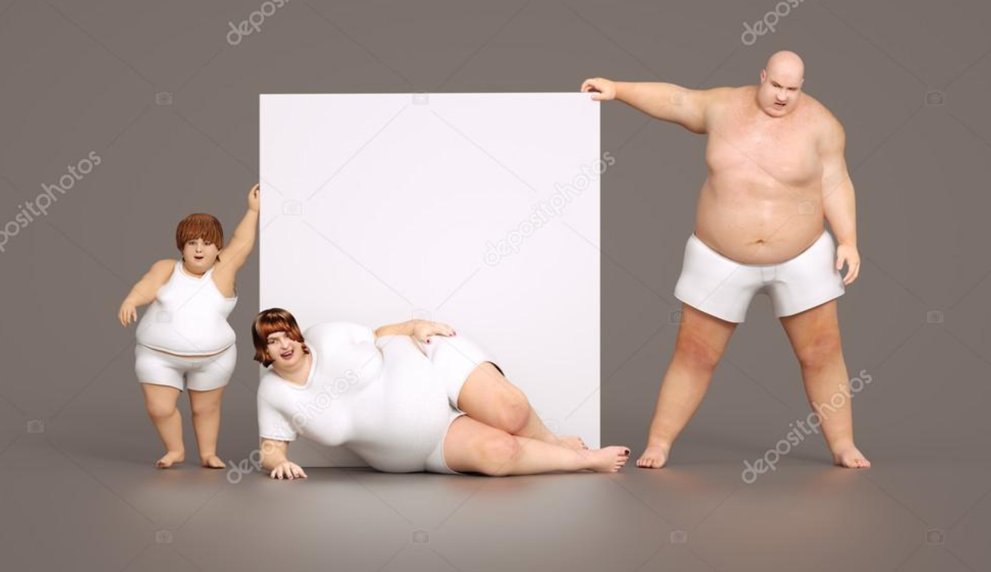

ЗАПИТАТИ

Slide 11
Створіть атмосферу сприятливу для пацієнтів з НадМТ або ожиріння
ЗАПИТАТИ
- Послуги: широкі двері, великі туалети, підлогові туалети,
Ваги: понад 160 кг, доступні на колесах, розташовані в приватній зоні
Приймальна кімната: міцні крісла без ручок, відповідні матеріали для читання - жодних глянцевих журналів мод
- Оглядовий кабінет: сукні широкі та міцні кушетки, дуже великі манжети для артеріального тиску, довші голки, роги для взуття з довгою ручкою

Slide 12


ОЦІНЮЙТЕ ризик ожиріння та потенційні „основні причини” збільшення маси тіла

Slide 13
ОЦІНЮЙТЕ
- Оцініть ступінь ожиріння
- Оцінка факторів ожиріння, ускладнень та бар’єрів
- Оцініть основні причини збільшення маси тіла

Slide 14
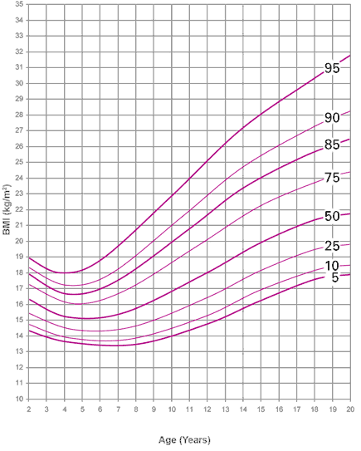
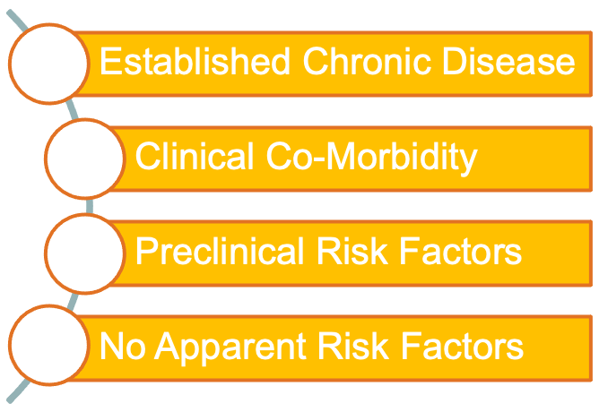
ОЦІНЮЙТЕ
Клас ожиріння
ІМТ для вікових процентилів
Стадії ожиріння (EOSS-P *)
3
2
1
0
* Edmonton Obesity Staging System - Pediatrics

Slide 15
ОЦІНЮВАТИ
психічний
механічні
Метаболічні
Оточення
Обструктивне апное уві сні
М’язово-скелетні болі
Гастроезофагеально-рефлюксна хвороба
Нетримання сечі
Нетримання калі
захворювання шкіри
Тривога, депресія,сприйняття власного тіла, мовні порушення, порушення сну, порушення харчової поведінки, травми
ЦД 2 типу
неаклкогольна жирова хвороба печінки
Дисліпідемія
Гіпертензія
Жовчокам’яна хвороба
СПКЯ
Батьки
Здоровя/інвалідність
Стреси в сім’ї
Сімейний дохід
Булінг
Відвідування школи
Шкільна підтримка

Slide 16
Етіологія дитячого ожиріння
ОЦІНЮВАТИ
Ендокринні
Моногенетичні
Генетичні синдроми
Набуті
ЦНС/гіпоталамус
низька швидкість зростання
Гіпотіреоз
Дефіцит гормону росту
Синдром кушингу
Виникнення ожиріння у віці після 6 місяців
Підвищенний апетит
Дефіцит лептину
дисморфічні особливості
Нейрокогнітивна оцінка
Сіндром Прадера-Віллі
Гіпоталамічне ожиріння
Підвищенний апетит
зменшення витрат енергії
Гіпопітуітарізм
нормальне або пришвидшене зростання
внутришьоматкові впливи

Slide 17
ОЦІНЮВАТИ
Оцінка основних причин дитячого ожиріння
сидяча поведінка
загальний час екрану на день
використання матерізованого часу
Сон
Якість
кількість; час засипання та пробудженя;гаджети у спальні
писхічне здоров’я
стигма та буллінг
попередні та поточні стресові фактори
сприйняття себе та свого тіла
тривога та депресія
харчова поведінка
режим харчування
переїдання
обмеження в харчуванні
фізична активність
якість та кількість
свободні їгри, організація активностей хобі
попередній досвід фізичних навантажень
медичні показники
ліки
ОАС
Депревація сну
ендокринні чи генетиінч захворювання
Захорвюання опорно-рухового аппарату

Slide 18


ПОРАДЬТЕ щодо ризиків ожиріння, обговорюйте переваги та варіанти лікування

Slide 19
ПОРАДЬТЕ
- Консультування щодо ризиків ожиріння
- Поясніть переваги модифікації способів життя
- Поясніть необхідність довгострокової стратегії
- Порада щодо варіантів модифікації способу життя

Slide 20
Порадити щодо варіантів управління на основі сім’ї
ПОРАДЬТЕ
Сон
значно покращить харчову поведінку, а також настрій та поведніку у школі
сидяча поведінка
слід обмежити шляхом мінімізації екранного часу, надавати перевагу активному транспорту замість моторизованого, збільшити активні ігри та активний сімейний час
харчова поведінка
слід зосередитися на гігієні прийому їжі на напоїв. Екстремальні дієти не рекомендовані у довготривалій перспективі
психічне здоров’я
виявлення супутніх захворювань. Втручання можуть поліпшити самооцінку, зменшити емоційне харчування.
фізична активність
не зосереджуватися на «спалених калоріях», а на підвищенні фізичної активності задля зміцнення фізичної форми, загального стану здоров'я та загального добробуту
баріатрична хірургія

Slide 21


УЗГОДЬТЕ реалістичний розумний план досягнення результатів

Slide 22
УЗГОДЬТЕ
Узгодьте з дитиною та її сім’єю план щодо зміни поведінки
Домовитись про цілі сталої поведінки та результати які дитина отримає

Slide 23
Домовьтесь про сталі цілі та результати
УЗГОДЬТЕ
- Зосередьтеся на стійких змінах поведінки, а не на конкретних цільових показниках маси тіла
- Цілі поведінки повинні бути РОЗУМНИМИ:
-Конкретні
-Вимірювані
-Досяжні
-Відповідні
-Своєчасні

Slide 24
УЗГОДЬТЕ
- Нереальні очікування щодо втрати маси тіла можуть призвести до РОЗАЧАРУВАННЯ та зниження МОТИВАЦІЇ.
Для деяких дітей найкращою метою може бути ПРОФІЛАКТИКА або Уповільнення набору маси тіла.

Slide 25
Узгодьте план ведення
УЗГОДЬТЕ
- Плани ведення повинні бути РЕАЛІСТИЧНИМИ та СТІЙКИМИ.
- Пам’ятайте про необхідність ставити цілі як перед підлітком, так батьками, оскільки цілі можуть відрізнятися
- Плани управління повинні складатися з ВРАХУВАННЯМ факторів, що впливають на збільшенням маси тіла (наприклад, тривога, апное сну, жирова дистрофія печінки, сімейний анамнез).
- УСПІХ лікування слід вимірювати в покращенні ЗДОРОВ'Я та БЛАГОПОЛУЧЧЯ (наприклад, самооцінка, імідж тіла, сон, фізична активність, рівень цукру в крові тощо).

Slide 26


ДОПОМОЖІТЬ у вирішенні перепон та бар’єрів; освіта та ресурси;подальша медична допомога

Slide 27
ДОПОМОЖІТЬ
- сім’ям у виявленні та вирішенні проблем перепон та бар’єрів
- забезпечьте освіту та ресурси
- зверніться до відповідного суміжного фахіця
- організуйте подальші дії

Slide 28
Організуйте подальші дії
ДОПОМОЖІТЬ
З огляду на хронічний характер ожиріння, ДОВГОСТРОКОВА співпраця є ОСНОВОЮ.
Успіх безпосередньо пов’язаний з ЧАСТОТОЮ контакту лікаря з пацієнтом.
Їзду на велосипеді та збільшення маси тіла не слід сприймати як «невдачу» - швидше, вони є природним та очікуваним наслідком боротьби з цим хронічним захворюванням.

Slide 29
Ресурси
Канадська мережа ожиріння www.obesitynetwork.ca
2006 Канадські рекомендації з клінічної практики щодо лікування та профілактики ожиріння у дорослих та дітей CMAJ - 10 квітня 2007 р.
Найкраща вага - практичний посібник з управління ожирінням в офісі, доктори. Йоні Фрідгофф та Арія Шарм
Дитяче ожиріння - редактор етіології, патогенезу та лікування Майкл Фрімарк
Когнітивна поведінкова книга для управління вагою доктори. Мішель Лалиберте, Ренді Маккейб, Валері Тейлор

Slide 30
Ресурси
Мотиваційне інтерв’ю в галузі охорони здоров’я Доктори Стівен Ролнік, Вільям Міллер, Крістофер Батлер
Рішення без ожиріння для дітей, доктор Міріам Восс
Їжте з увагою: як покласти край безглуздому харчуванню та насолодитися збалансованими стосунками з їжею, доктор Сьюзен Альберс
200 способів підняти самооцінку дівчини Уіл Гленнон
Як говорити з підлітками, щоб вони слухали та слухали, щоб підлітки говорили Адель Фабер та Елейн Мазліш

Slide 31
ЩО РОБИТИ ПІСЛЯ ОЦІНКИ ВСІХ ФАКТОРІВ ТА ЯКУ ДОПОМОГУ НАДАТИ ПАЦІЄНТОВІ

Slide 32
Діти з Надмірною масою тіла(ІМТ >85-го до 94-го перцентилю)
Всім дітям та їхнім родинам слід надавати консультування щодо модифікації здорового способу життя
Метою лікування таких дітей є підтримання зменшення швидкості збільшення маси тіла (або підтримання сталої маси тіла після завершення лінійного росту) та ретельна оцінка збільшення перцентилів ІМТ або впливу інших наявних чинників ризику

Slide 33
Діти з Надмірною масою тіла(ІМТ >85-го до 94-го перцентилю)
Діти з наявними додатковими чинниками ризику (наприклад, наявність в сімейному анамнезі діабету 2 типу, не європеоїдна раса та/або стани, пов'язані з інсулінрезистентністю, по типу акантокератодермії, синдрому полікістозних яєчників, гіпертонії або дисліпідемії) повинні бути направлені на більш інтенсивні (детальні) консультації для структурування алгоритму подальшого зменшення маси тіла. Деяким пацієнтам йде на користь зниження маси тіла зі швидкістю не більше 0,9 кг на тиждень, щоб в кінцевому підсумку досягти показника ІМТ нижче 85-й перцентилю.
Зміни у стереотипах харчування, харчових звичках та фізичній активності такі ж, як і для дітей із ІМТ≥85-го процентиля.

Slide 34
Лікування ожиріння у дітей з ІМТ > 95-го до 99-го перцентилю.
Всім дітям та їхнім родинам слід консультувати щодо модифікації здорового способу життя.
-у дітей віком 2-11 років метою лікування є підтримання сталого рівня маси тіла або поступове зниженням маси тіла зі швидкістю не більше 0,45 кг на місяць.
-У дітей віком від 12 до 18 років метою лікування є зниження маси тіла зі швидкістю не більше 0,9 кг на місяць

Slide 35
Лікування патологічного ожиріння у дітей з ІМТ >99-го перцентилю.
Всім дітям та їхнім родинам слід консультувати щодо модифікації здорового способу життя.
Лікування дитини з надлишковою масою тіла або ожирінням можна розглядати тільки залежно від віку не деталізуючи від градації ІМТ.

Slide 36
Лікування патологічного ожиріння у дітей з ІМТ >99-го перцентилю.
-У перші 6 місяців життя вибором харчування є виключно грудне вигодовування.
-Малюк (віком 2–4 роки), що страждає ожирінням, повинен мати триразове харчування плюс 1-2 закуски (перекуси) щодня (на день).
Метою лікування дітей віком 2-5 років є зниження маси тіла з швидкістю не більше 0,45 кг на місяць.

Slide 37
Лікування патологічного ожиріння у дітей з ІМТ >99-го перцентилю.
-Діти з ожирінням у віковій групі 5–9 років повинні споживати основні прийоми їжі 3-и рази на день плюс 1–2 перекуси. Групи продуктів повинні включати 3 порції білку на день, 1-2 порції молочних продуктів на день та 4-5 порцій не крохмальних овочів на день.
Дітям віком 6-11 років метою лікування є зниження маси тіла зі швидкістю не більше 0,9 кг на місяць

Slide 38
Лікування патологічного ожиріння у дітей з ІМТ >99-го перцентилю.
Метою лікування є зниження маси тіла зі швидкістю не більше 0,9 кг на місяць у віковій групі від 12 до 18 років. Якщо у дитини не відмічається відповідних змін маси тіла, її необхідно направити на третинний рівень лікування для проведення втручань, які можуть залучати фармакотерапію або баріатричну хірургію

Slide 39
Діти із ІМТ≥85-го до 94-го перцентилю без інших ризиків для здоров’я
1-ша лінія – зміна способу життя ± консультування
Діти із ІМТ≥85-го до 94-го перцентилю без інших ризиків для здоров’я
1-ша лінія – зміна способу життя + інтенсивні консультаці

Slide 40
Діти із ІМТ>95-го до 99-го перцентилю
вік 2-11 років
1-ша лінія – зміна способу життя ± консультування

Slide 41
вік 12-18 років
1-ша лінія – зміна способу життя ± консультування додатково – Медикаментозне лікування
Діти із ІМТ>99-го перцентилю
вік 2-5 років
1-ша лінія – зміна способу життя ± консультування
вік 6-11 років
1-ша лінія – зміна способу життя ± консультування
вік 12-18 років
1-ша лінія – зміна способу життя ± консультування
додатково – Медикаментозне лікування
додатково – хірургічні операції

